Slide 1
PRESENTADO POR
KELLY JOHANA VARGAS
GRADO
8·2

Slide 2
COLOMBIA
La puerta de entrada sur América es un país de espectaculares contrastes bañados por dos mares cruzado por tres ramificaciones de la cordillera de los andes
Y tocado por el rio amazonas es un país caribeño andino pacífico y amazónico Colombia posee una invaluable riqueza de recursos su capacidad agrícola e industrial y una exuberante variedad de flora y fauna y su principal patrimonio es su gente
Colombia se encuentra en la esquina noroeste de sur América Ubicación muy privilegiada rodeada Venezuela ,Perú , ecuador panamá y tiene 6 fronteras con otros países

Slide 3
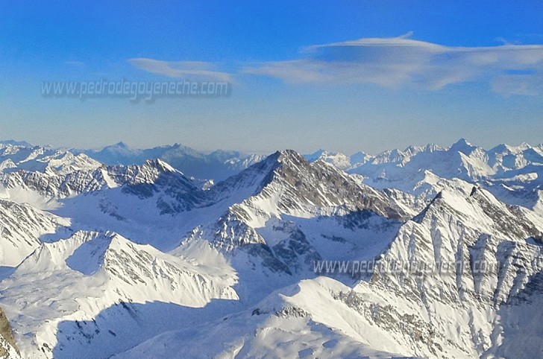
CORDILLERA DE LOS ANDES

Slide 4
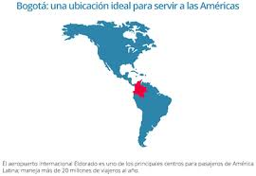
UBICACIÓN DE COLOMBIA

Slide 5
REGION ANDINA
Principales alturas: nevado del Huila, volcán nevado del Ruiz nevado de santa Isabel, paramo de suma paz, cierra nevada del cocuy
Complejo volcánico doña Juana, volcán azufral volcán cumbal volcán chiles volcán puracé
Volcán galares, nevado del Tolima, farallones de Cali, serranía de san Lucas

Slide 6
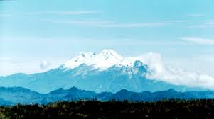
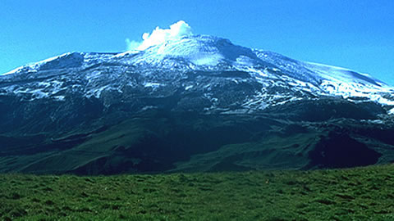
PRINCIPALES ALTURAS
VOLCAN NEVADO DEL RUIZ
NEVADO DEL HUILA

Slide 7
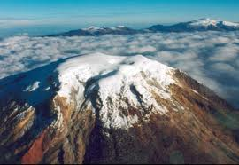
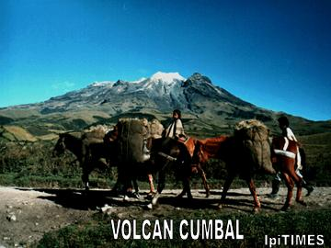
OTROS
NEVADO DE SANTA ISABEL
VOLCAN CUMBAL

Slide 8
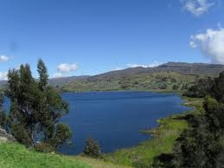
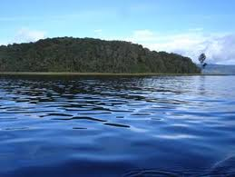
HIDROGRAFIA
LAGUNA DE LA COCHA
LAGUNA DE LA TOTA

Slide 9
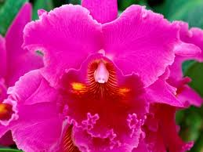
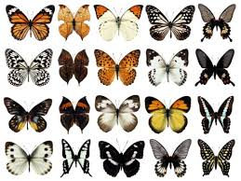
FAUNA Y FLORA
3.500 tipos de orquídeas
14.000 especies de mariposas

Slide 10
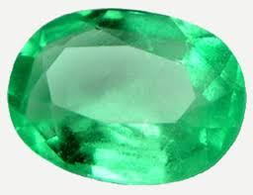
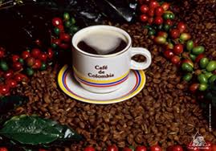
RIQUEZAS NATURALES
CAFE
ESMERALDAS

Slide 11
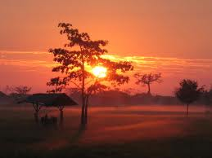
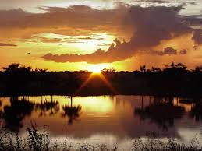
LOS LLANOS

Slide 12
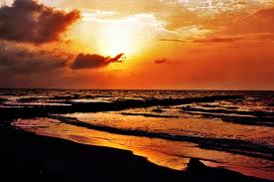
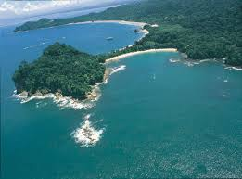
COSTA ATLATICA Y PASIFICA

Slide 13
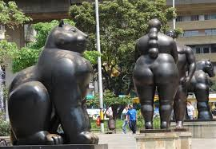
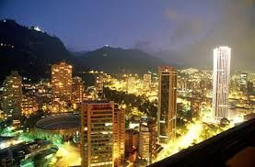
CIUDADES
MEDELLIN
BOGOTA

Slide 14
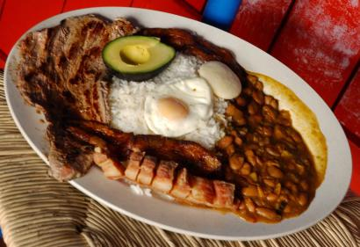
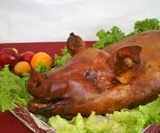
COMIDAS

Slide 15
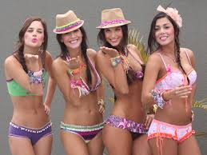
MUJERES colombianas

Slide 16


